Slide 1
Welkom
HeijTech
Lammert Landman
Adri Ruitenbeek

Slide 2
CV-Tuning
Comfort verhogend
Energie besparend

Slide 3
Zo werkt een cv-installatie
Een cv-installatie werkt op basis van twee mechanismen:
Aanvoertemperatuur van het radiatorwater
De hoeveelheid water die door de radiatoren stroomt.

Slide 4
Thermostatische regelingen
Problemen bij thermostatische regelingen:
Thermostaat hangt niet juiste plaats
Last van andere warmtebronnen
Andere kachel in referentie ruimte anders dan CV

Slide 5
Thermostatische regelingen
Oplossingen bij problemen thermostatische regelingen:
Aanleggen weersafhankelijke regeling
Aansluiten van een tweede kamerthermostaat (in de studeerkamer bijv.) met voorrangsregeling.

Slide 6
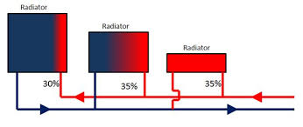
Waterzijdige balans
Problemen bij waterzijdige onbalans
Temperatuurverschillen bij gelijk gebouwde vertrekken

Slide 7
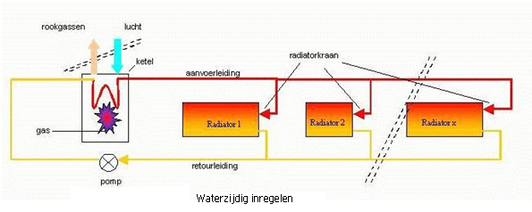
Waterzijdige balans
Oplossingen en schijnoplossingen bij waterzijdige onbalans
Thermostatische radiatorafsluiters
Kamerthermostaat hoger instellen
Bijplaatsen van radiatoren
Pomp hoger instellen
Waterzijdig inregelen d.m.v. speciale thermostaat kranen
Optimaliseren regeling

Slide 8
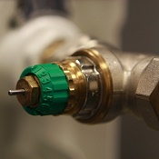
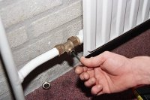
Waterzijdige balans
De methode CV tuning
Aanpassing thermostaat kranen
Voorinstelmethode

Slide 9
Video Danfoss waterzijdig inregelen

Slide 10
Vragen?

Slide 11
Dank voor u aandacht.

